Slide 1

«Деньги вокруг нас»
Направление практики: Финансовое просвещение детей и молодежи
Наименование субъекта: Государственное бюджетное учреждение культуры «Оренбургская областная универсальная научная библиотека имени Н. К. Крупской»
Автор практики: Исмагилова Татьяна Владимировна (тел. 8 (3532) 32-32-53, email: oei_orenlib@bk.ru)

Slide 2

Реализация проекта «Деньги вокруг нас»
С февраля 2023 года в библиотеке продолжается реализация проекта «Деньги вокруг нас», направленного на повышение финансовой грамотности граждан, школьников и студентов, а также взрослого населения с низким и средним уровнем доходов. Проект способствует формированию у людей разумного финансового поведения и ответственного отношения к личным финансам.
Цель проекта:
Повышение уровня финансовой грамотности граждан
Задачи:
привить базовые знания о финансах и финансовых системах в России,
научить разумному финансовому поведению и ответственности к деньгам,
воспитать активной жизненной и гражданской позиции,
выработать устойчивые финансовые привычки и правила, финансовую дисциплину, экономическую культуру.

Slide 3
Образовательный формат
Ежемесячные лекции проводятся совместно с экспертами Банка России. В рамках лекций слушатели получают профессиональные знания по следующим направлениям:
Основы управления личными финансами
Эффективное планирование семейного бюджета
Инвестиционные инструменты и стратегии
Обзор банковских продуктов и услуг
Методы защиты от финансовых мошенничеств

Slide 4
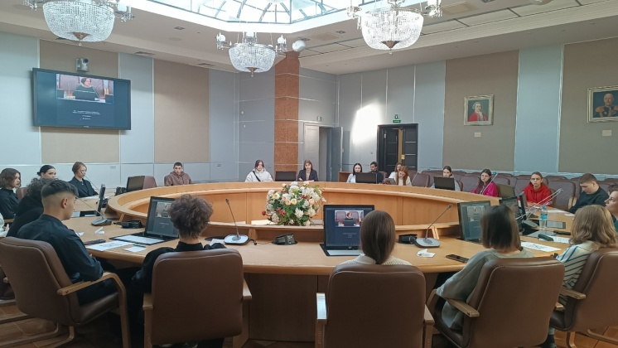
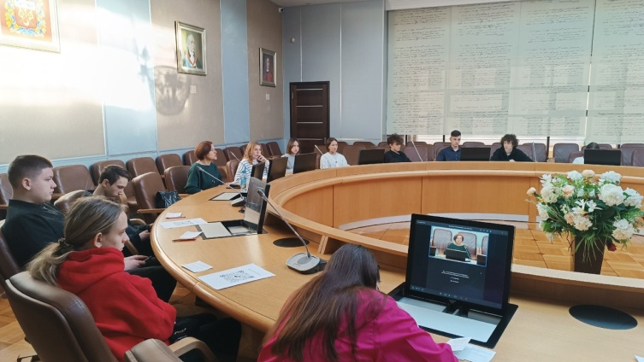
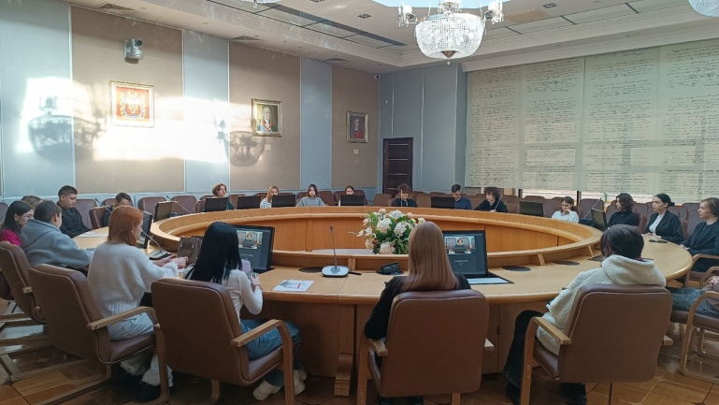
Лекторий «Моя карьера и мои финансы», спикер: ведущий экономист регионального отделения Банка России, кандидат экономических наук, доцент Светлана Викторовна Дзюбан

Slide 5
Консультационный формат
Консультационные субботы проходят дважды в месяц (каждую вторую и последнюю субботу). На этих встречах участники могут:
Получить индивидуальные консультации по финансовым вопросам
Узнать о новых налоговых льготах и программах
Разобраться в банковских продуктах и услугах
Составить план накопления и преумножения средств
Научиться распознавать мошеннические схемы
Освоить правила составления обращений в государственные органы

Slide 6
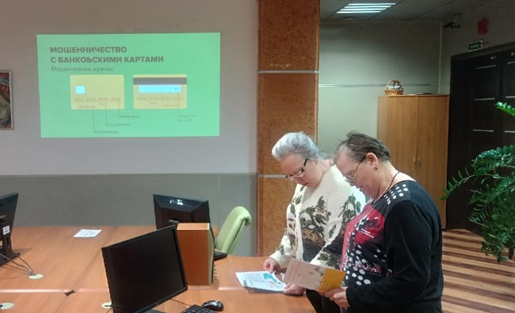
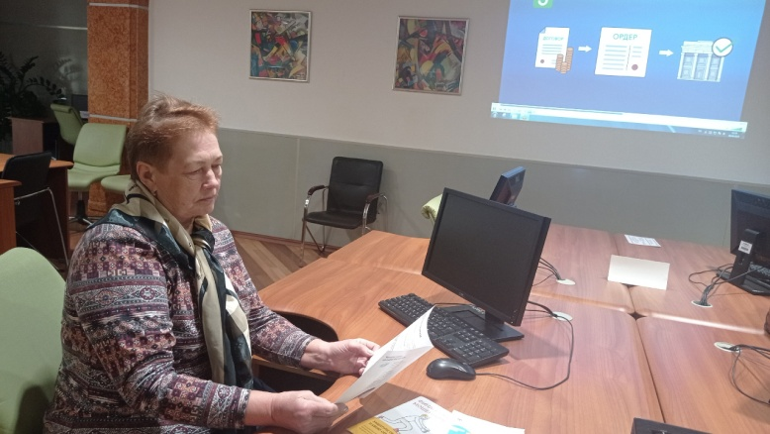
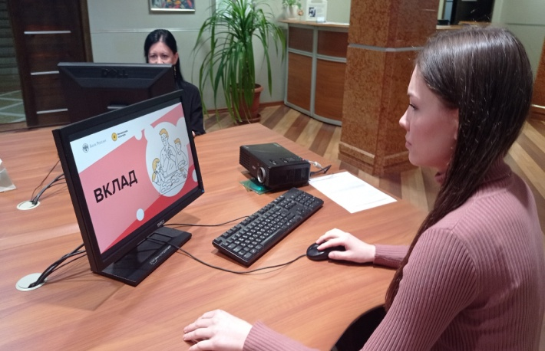
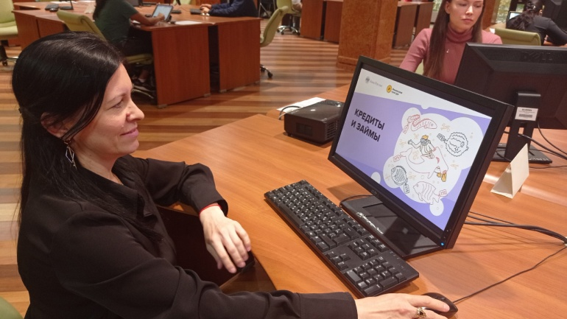
Консультационные субботы

Slide 7
Статистические данные по реализации проекта
«Деньги вокруг нас»
2023 год
Образовательный формат: проведено 12 лекций, привлечено 518 студентов;
Консультационный формат: организовано 19 встреч в формате “Консультационные субботы”, охвачено 125 человек различных возрастных категорий.
2024 год
Образовательный формат: проведено 13 лекций, привлечено 346 студентов;
Консультационный формат: организовано 18 встреч в формате индивидуальных консультаций, охвачено 100 человек различных возрастных категорий.
Общая динамика: за два года реализации проекта проведено 25 лекций и 37 консультационных мероприятий, привлечено более 989 участников.

